Slide 1
第三章 处理机调度与死锁
3.1 处理机调度概述
3.2 调度算法
3.3 实时调度
3.4 多处理机系统中的调度
3.5 死锁的概念
3.6 死锁的预防和避免
3.7 死锁的检测和解除

Slide 2
3.1 处理机调度概述
处理机是计算机系统中的重要资源
处理机调度算法对整个计算机系统的综合性能指标有重要影响
处理机调度的三个层次
调度队列模型
选择调度方式和调度算法的准则

Slide 3
1、处理机调度的三个层次
处理机调度分为三个层次：
  高级调度
  中级调度
  低级调度

Slide 4
高级调度（1）
  也称为作业调度、宏观调度或长程调度（Long-Term Scheduling）。
  用于决定外存上处于后备队列中的哪些作业调入内存，并为它们创建进程、分配必要的资源，再将新创建的进程排在就绪队列上，准备执行。
  一般在批处理系统中有作业调度。
Notes:
分时 直接进内存
实时

Slide 5
高级调度（2）
  作业调度应解决的问题：
    接纳多少个作业？
    接纳哪些作业？
取决于多道程序度。
取决于所采用的调度算法，如先来先服务调度算法、短作业优先调度算法等。

Slide 6
低级调度（1）
  也称进程调度、微观调度或短程调度（Short-Term Scheduling）。
  用来决定就绪队列中的哪个进程应获得处理机，再由分派程序执行把处理机分配给该进程。
  从处理机资源分配的角度来看，处理机需要经常选择就绪进程或线程进入运行状态。由于低级调度算法的频繁使用，要求在实现时做到高效（算法不宜复杂）。
  任何OS都必须配置进程调度。

Slide 7
低级调度（2）
  进程调度的两种方式：
    非抢占式(Non-preemptive Mode)
    不允许某进程抢占已经分配出去的处理机。
    思考：此方式的优缺点。
Notes:
剥夺或非剥夺

Slide 8
低级调度（3）
  进程调度的两种方式：
    抢占方式(Preemptive Mode)
    允许调度程序根据某种原则，暂停正在执行的进程，将处理机重新分配给另一进程。
    抢占原则
    优先权原则、短作业（进程）优先原则、时间片原则。
    思考：为什么没有先来先服务原则？

Slide 9
低级调度（4）
进程调度要解决的问题：
WHAT：按什么原则分配CPU
—调度算法
WHEN：何时分配CPU
—调度的时机
HOW： 如何分配CPU
—CPU调度过程（进程的上下文切换）

Slide 10
低级调度（5）
进程调度的时机
  一个进程运行完毕，或因某种错误而终止运行
  当一个进程在运行时变为等待状态（等待I/O）
  分时系统中时间片到
  当有一个优先级更高的进程就绪（抢占式）
  例：新创建一个进程；一个等待进程变成就绪
  在进程通信中，执行中的进程执行了某种原语操作（P操作，阻塞原语）

Slide 11
低级调度（6）
CPU调度过程。即进程切换的步骤：
  保存现场：顺序保存，最后一步保存PSW
  选择要运行的程序
  （如果没有就绪进程，系统会安排一个闲逛进程(idle)，没有其他进程时，该进程一直运行，在执行过程中可接收中断）
  恢复现场：最后一步恢复选中进程的PSW
Notes:
一个进程让出处理器，由另一个进程占用处理器的过程称为进程切换

Slide 12
低级调度（7）
进程（上下文）切换步骤
  保存当前进程的CPU上下文（包括PC和其它寄存器），以及其它相关信息到运行进程的PCB中去
  把该进程移至合适的队列－就绪、阻塞
  选择另一个要执行的进程
  从被选中进程的PCB中重装入 CPU 上下文

Slide 13
中级调度（1）
  又称中程调度(Medium-Term Scheduling)
  涉及进程在内、外存间的交换，从存储器资源管理的角度来看，把进程的部分或全部换出到外存上，可为当前运行进程的执行提供所需内存空间。

Slide 14
高级调度
new
中级调度
低级调度
Ready
Suspend
Ready
Running
Exit
Blocked
Suspend
Blocked

Slide 15
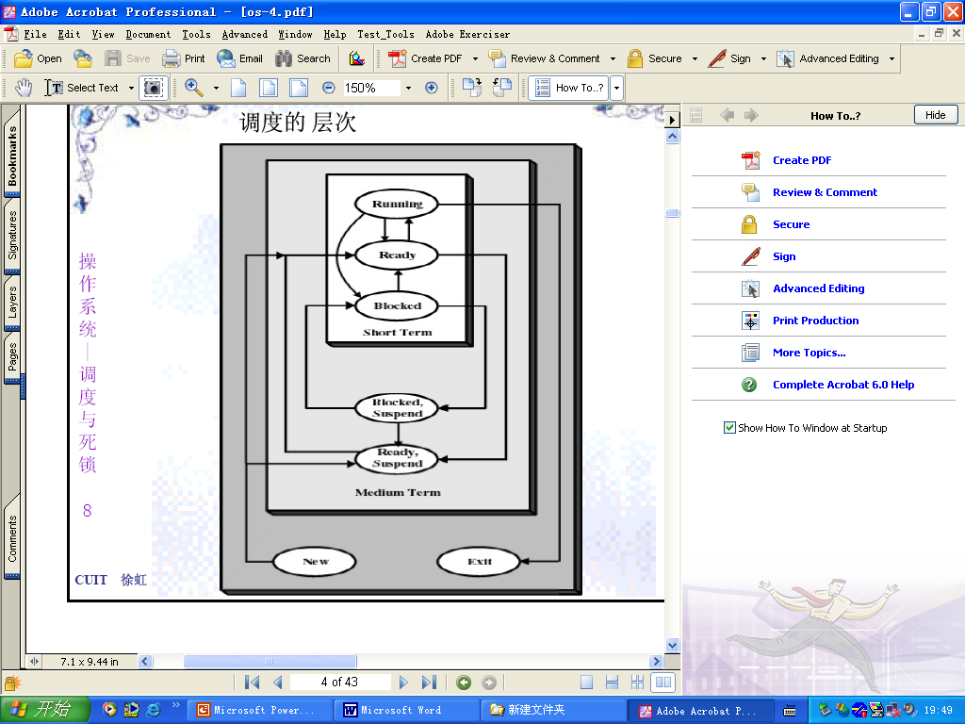

Slide 16
2、调度队列模型（1）
仅有进程调度的调度队列模型
主要适用于分时系统
时间片完
进程调度
CPU
进程完成
交互用户
就 绪 队 列
事件出现
等待事件
阻 塞 队 列
Notes:
每类操作系统都由不同的调度层次组成，比如，另外每一种调度都对应不同的队列模型，因此就构成了几种调度队列模型

Slide 17
2、调度队列模型（2）
具有高级和低级调度的调度队列模型
适用于批处理操作系统
（不同：就绪队列形式、设置多个阻塞队列）
作业调度
时间片完
后 备队 列
进程调度
CPU
进程完成
就 绪 队 列
事件1出现
阻 塞 队 列
等待事件1
┆
┆
┆
等待事件n
事件n出现
阻 塞 队 列

Slide 18
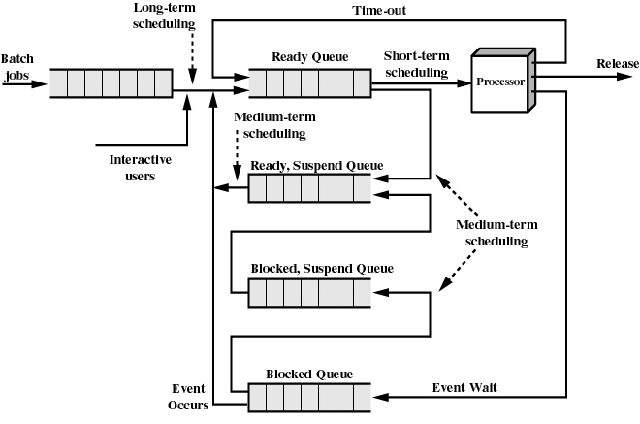
2、调度队列模型（3）
同时具有三级调度的调度队列模型

Slide 19
3、选择调度方式和调度算法的准则(1)
面向系统的准则
  系统吞吐量高（批处理系统的重要准则）
  吞吐量：单位时间内系统所完成的作业数。
  处理机利用率好
  各类资源的平衡利用
  公平
  系统能公平的对待各个进程，保证没有进程会被饿死
Notes:
在OS的设计中，选择调度方式和算法，在很大程度上取决于操作系统的类型和目标。如：在批处理、分时、实时系统中。

Slide 20
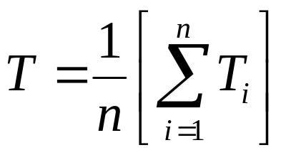
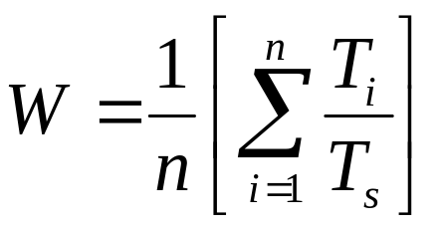
3、选择调度方式和调度算法的准则(2)
面向用户的准则
  周转时间短
假定某一作业进入“输入井”的时间为S_{i}（提交时间）。运行结束时的时间为E_{i}
周转时间： T_{i} ＝E_{i} – S_{i}
则作业平均周转时间T：
平均带权周转时间W：
Notes:
常用于评价批处理操作系统的性能，选择作业调度方式和算法的重要准则之一

Slide 21
3、选择调度方式和调度算法的准则(3)
面向用户的准则
  响应时间快
  响应时间是从用户通过键盘提交一个请求开始，直至系统首次产生响应为止的时间。
  截止时间的保证
  截止时间是指某任务必须开始执行的最迟时间，或必须完成的最迟时间。
  优先权准则、可预测性准则
Notes:
响应时间是选择分时系统中进程调度算法的重要准则。截止时间的保证是实时系统性能的重要指标
可预测性 无论系统的负载如何，一个给定的工作运行的总时间量和总代价是相同的，用户不希望响应时间或周转时间有太大变化

Slide 22
3.2 调度算法
调度算法是指根据系统的资源分配策略所规定的资源分配算法。
对于不同的系统和系统目标，通常采用不同的调度算法。

Slide 23
3.2 调度算法
3.2.1 先来先服务调度算法
3.2.2 短作业优先调度算法
3.2.3 高优先权调度算法
3.2.4 基于时间片的轮转调度算法

Slide 24
3.2.1 先来先服务调度算法
（FCFS：First Come First Serve）
应用范围与含义
  作业调度：完成选择一个或多个最先进入后备队列的作业，将它们调入内存，为它们分配资源、创建进程，并放入就绪队列。
  进程调度：按照进程就绪的先后次序来调度进程，为之分配处理机。

Slide 25
3.2.1 先来先服务调度算法
（FCFS：First Come First Serve）
优缺点
  FCFS调度算法比较有利于长作业（进程），而不利于短作业（进程）。
  FCFS调度算法有利于CPU繁忙型的作业，不利于I/O繁忙型的作业。

Slide 26
3.2.1 先来先服务调度算法
（FCFS：First Come First Serve）
进程名 | 到达时间 | 服务时间 | 开始执行时间 | 完成时间 | 周转时间 | 带权周转时间
A | 0 | 1 | 0 | 1 | 1 | 1
B | 1 | 100 | 1 | 101 | 100 | 1
C | 2 | 1 | 101 | 102 | 100 | 100
D | 3 | 100 | 102 | 202 | 199 | 1.99

Slide 27
3.2.2 短作业(进程)优先调度算法
（SJ(P)F： Shortest Job (Process) First ）
调度 算法 | 进程名 | A B C D E | 平均
 | 到达时间 | 0 1 2 3 4
 | 服务时间 | 4 3 5 2 4
FCFS | 完成时间 | 4 7 12 14 18
 | 周转时间 | 4 6 10 11 14 | 9
 | 带权周转时间 | 1 2 2 5.5 3.5 | 2.8
SJF | 完成时间 | 4 9 18 6 13
 | 周转时间 | 4 8 16 3 9 | 8
 | 带权周转时间 | 1 2.67 3.2 1.5 2.25 | 2.1

Slide 28
3.2.2 短作业(进程)优先调度算法
（SJ(P)F： Shortest Job (Process) First ）
SJ(P)F调度算法的优缺点
  优点：能有效地降低作业的平均等待时间，提高系统吞吐量。
  缺点：
    对长作业不利
    未考虑作业的紧迫程度
    作业的估计运行时间不准确

Slide 29
3.2.2 短作业(进程)优先调度算法
（SJ(P)F： Shortest Job (Process) First ）
最短剩余时间（SRT：Shortest Remaining Time）
  是对SJ(P)F增加了抢占机制的版本
  调度程序总是选择预期剩余时间最短的进程
  优缺点
    在周转时间上，SRT比SJ(P)F的性能要好
    必须记录过去的服务时间，增加开销
    作业的估计运行时间不准确

Slide 30
例：若有四个进程，到达时间和服务时间如下：
进程名 | 到达时间 | 服务时间
A | 0 | 8
B | 1 | 4
C | 2 | 9
D | 3 | 5
SRT是抢占方式调度。
四个进程按SRT调度的Gantt图：
A | B | D | A | C
0
1
5
10
17
26

Slide 31
3.2.3 高优先权调度算法
（ HPF：Highest Priority First ）
优先权调度算法的类型（进程调度时）
  非抢占式优先权算法
  主要用于批处理系统中，也可用于对实时性要求不高的实时系统。
  抢占式优先权算法
  能较好满足紧迫作业的要求，常用于要求比较严格的实时系统，和性能要求较高的分时和批处理系统。

Slide 32
3.2.3 高优先权调度算法
（ HPF：Highest Priority First ）
优先权的类型
  静态优先权
  在进程创建时指定优先数，在进程运行时优先数不变。
  动态优先权
  在进程创建时创立一个优先数，但在其生命周期内优先数可以动态变化。
如等待时间长优先数可改变!
Notes:
优缺点！
简单易行，系统开销小；
不够精确，可能出现优先级低的作业或进程，长期得不到调度。

Slide 33
3.2.3 高优先权调度算法
（ HPF：Highest Priority First ）
优先权的类型
  确定进程优先权的依据
    进程类型
    系统进程高于一般用户进程的优先权。
    如：0~49为系统进程，50以后为用户进程
    进程对资源的要求
    对CPU和内存要求少的优先权高些。
    用户要求
    根据用户进程的紧迫程度和用户所付费用决定。

Slide 34
3.2.3 高优先权调度算法
（ HPF：Highest Priority First ）
高响应比优先调度算法
（HRRN：Highest Response Ratio Next）
响应比R_{p} = 作业周转时间 / 作业处理时间
=（作业处理时间+作业等待时间）
/ 作业处理时间
= 1 +（作业等待时间 / 作业处理时间）
Notes:
引入的原因

Slide 35
3.2.3 高优先权调度算法
（ HPF：Highest Priority First ）
为什么这种调度算法好？
响应比R_{p} = 1 +（作业等待时间 / 作业处理时间）
  如作业等待时间相同，则处理时间越短，响应比越高，有利于短作业。
  对于长作业，随等待时间增加，响应比增高，最后同样可获得处理机。
  如处理时间相同，等待时间越长，响应比越高，实现的是先来先服务。
Notes:
大家思考：其缺点是什么？ 每次调度需执行响应比的计算

Slide 36
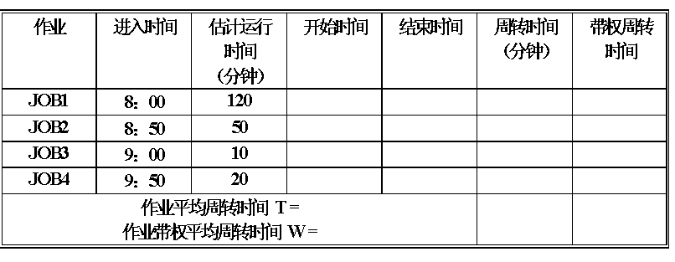
例子：
Notes:
引入的原因

Slide 37
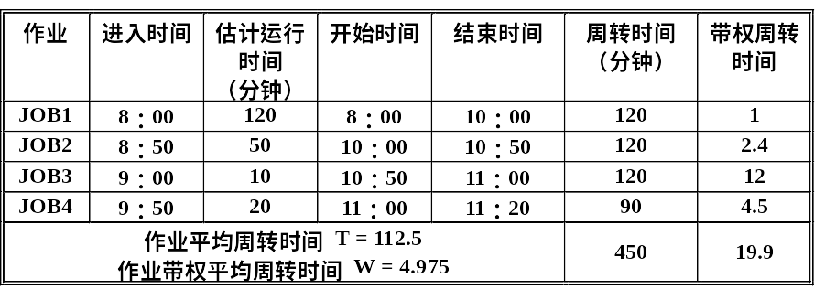
例子：FCFS算法
Notes:
引入的原因

Slide 38
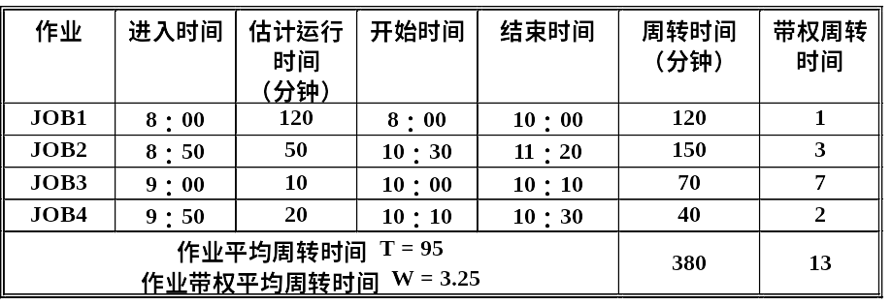
例子：SJF算法
Notes:
引入的原因

Slide 39
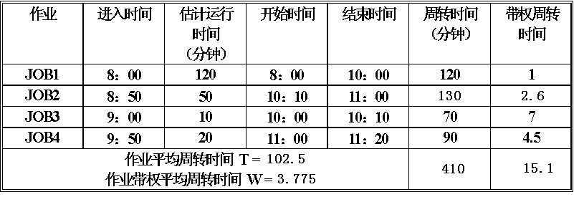
例子：HPF算法—HRRN
Notes:
JOB2 Rp=2.4 Job3 Rp=7 Job4 Rp=1.5 /////// JOB2 Rp=2.6 Job4 Rp=2

Slide 40
3.2.4 基于时间片的轮转调度算法
(RR—Round Robin)
简单的时间片轮转法
把CPU划分成若干时间片，并且按顺序赋给就绪队列中的每一个进程，进程轮流占有CPU，当时间片用完时，即使进程未执行完毕，系统也剥夺该进程的CPU，将该进程排在就绪队列末尾。同时系统选择另一个进程运行。
Notes:
额外的中断产生

Slide 41
Multilevel Queue Scheduling
多级队列调度算法
  将就绪队列分为N个分离的队列，每个进程始终处于同一个队列中；如按优先级
  每个队列可以有不同的调度算法；
  当高优先级队列中无就绪进程后，才调度下一优先级队列中的进程。
  若低优先级队列中进程处于执行态，一旦有高优先级进程到来，就以抢占方式剥夺CPU。

Slide 42
例：
highest priority
system processes
interactive processes
interactive-editing processes
batch processes
student processes
lowest priority

Slide 43
Multilevel Feedback-Queue Scheduling
多级反馈队列调度算法
  将就绪队列分为N级，每个就绪队列分配不同的时间片，队列级别越高，时间片越短，级别越小，时间片越长；
  系统从第一级调度，当第一级为空时，系统转向第二个队列，...当运行进程用完一个时间片，放弃CPU时，进入下一级队列；
  等待进程被唤醒时，进入原来的就绪队列；
  当进程第一次就绪时，进入第一级队列。
Notes:
引入的原因，有些作业不知道其长度

Slide 44
S₁
至CPU
就绪队列 1
S₂
就绪队列 2
至CPU
S₃
就绪队列 3
至CPU
就绪队列 n
至CPU
时间片：S₁<S₂<S₃

Slide 45
多级反馈队列调度算法的性能
能较好满足各种类型用户的需要。
  终端型用户
  短批处理作业用户
  长批处理作业用户

Slide 46
各种调度算法性能对比
 | 选择函数 | 决策模式 | 吞吐量 | 响应时间 | 开销 | 对进程的影响 | 饿死
FCFS | max[w] | 非剥夺 | 不强调 | 可能很高，特别是当最小进程的执行时间差别很大时 | 最小 | 对短进程不利；对受I/O限制的进程不利 | 无
时间片轮转 | 常数 | 剥夺 | 如果时间太小，吞吐量会很低 | 为短进程提供好的响应时间 | 最小 | 公平对待 | 无
SPF | min[s] | 非剥夺 | 高 | 提供好的响应时间 | 可能比较高 | 对长进程不利 | 可能

Slide 47
各种调度算法性能对比
 | 选择函数 | 决策模式 | 吞吐量 | 响应时间 | 开销 | 对进程的影响 | 饿死
SRT | min[s-e] | 剥夺 | 高 | 提供好的响应时间 | 可能比较高 | 对长进程不利 | 可能
HRRN | max[] | 非剥夺 | 高 | 提供好的响应时间 | 可能比较高 | 很好的满足 | 无
反馈 | － | 剥夺 | 不强调 | 不强调 | 可能比较高 | 可能受I/O限制的进程有利 | 可能

Slide 48
作业：
计算每一种算法（FCFS、SPF、HPF）下进程调度的平均周转时间和平均带权周转时间，写出进程的调度序列。
进程名 | 到达时间 | 处理时间
A | 0 | 3
B | 2 | 6
C | 4 | 4
D | 6 | 5
E | 8 | 2

Slide 49
3.3 实时调度
实时系统例子：实验控制、过程控制设备、机器人、空中交通管制、远程通信、军事指挥与控制系统，下一代系统还包括自动驾驶汽车、具有弹性关节的机器人控制器、智能化生产中的系统查找、空间站和海底勘探。
每种实时系统都有若干个实时进程，来反应或控制某个外部事件，他们往往带有某种程度的紧迫性，需要实时系统的调度，有特殊处理，所以引入实时调度。
Notes:
实时调度必须能满足实时任务对截止时间的要求。

Slide 50
3.3 实时调度
3.3.1 实现实时调度的基本条件
3.3.2 实时调度算法的分类
3.3.3 常用的两种实时调度算法

Slide 51
3.3.1 实现实时调度的基本条件
实时调度必须能满足实时任务对截止时间的要求。
系统应向调度程序提供必要的信息
  就绪时间
  开始/完成截止时间
  处理时间
  资源要求
  优先级

Slide 52
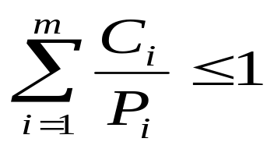
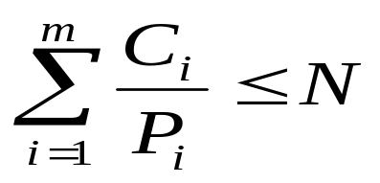
3.3.1 实现实时调度的基本条件
系统处理能力强
假定系统中有m个周期性的硬实时任务，处理时间为C_{i}，周期时间为P_{i}，则单处理机情况，必须满足下面限制，系统才能调度：
思考：提高实时系统处理能力的方法？
1、采用单处理机，但须增强其处理能力；
2、采用多处理机（N个）时，限制条件变为：
Notes:
为什么要求这一点
举例 6

Slide 53
3.3.1 实现实时调度的基本条件
采用抢占式调度机制（硬实时系统）
具有快速切换机制
  对外部中断的快速响应能力（要求快速硬件中断机构）
  快速的任务分派能力（任务切换速度）。为提高分派程序进程任务切换的速度，应使系统中的每个运行单位适当的小，以减少任务切换的时间开销。

Slide 54
3.3.2 实时调度算法的分类
根据实时任务性质不同，可分为硬实时调度和软实时调度；
根据调度方式不同可分非抢占调度和抢占调度算法；
根据调度时间的不同分成静态和动态调度算法；
在多处理机情况下，又可分为集中式和分布式调度算法。

Slide 55
3.3.2 实时调度算法的分类
非抢占式调度算法
  非抢占式轮转调度算法
  非抢占式优先调度算法
抢占式调度算法
  基于时钟中断的抢占式优先权调度算法
  立即抢占的优先权调度算法
Notes:
每一种算法的的含义、图示、响应时间、应用范围，

Slide 56
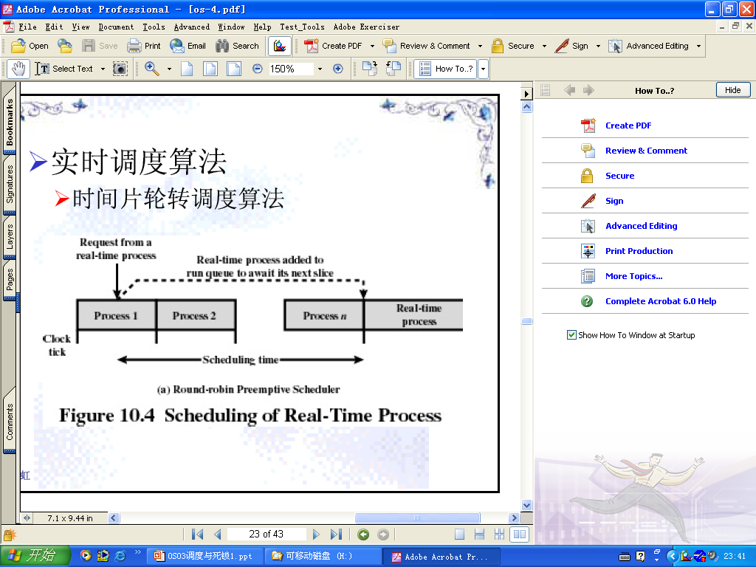
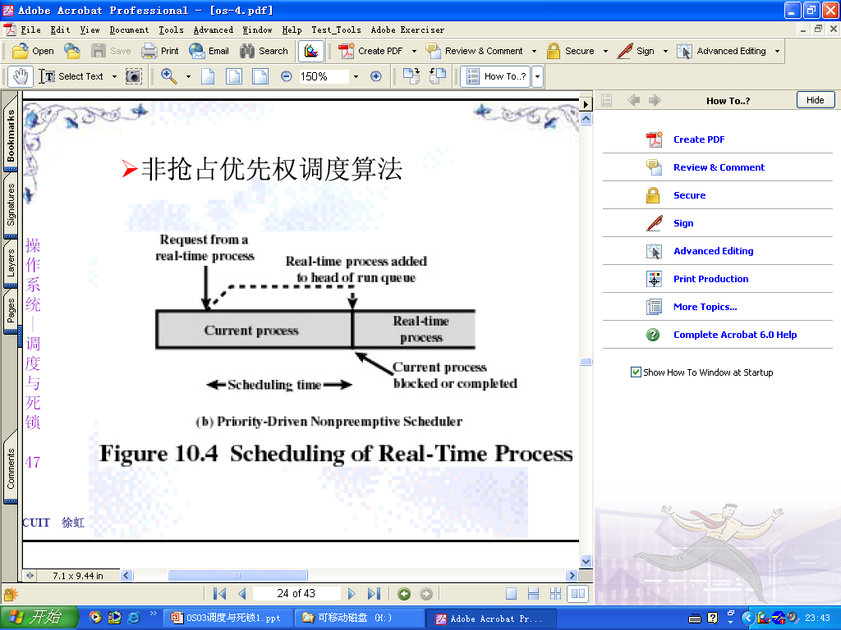
3.3.2 实时调度算法的分类
(a) Round-robin Nonpreemptive Scheduler
(b) Priority-Driven Nonpreemptive Scheduler

Slide 57
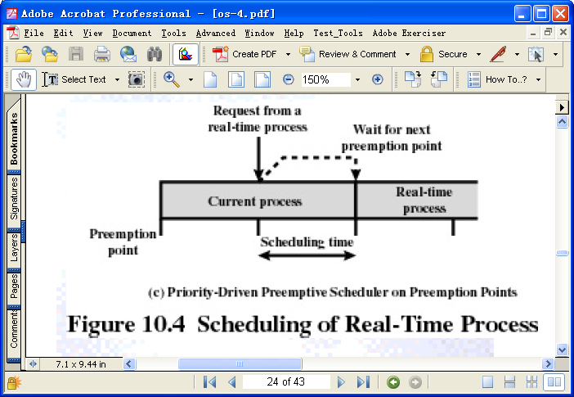
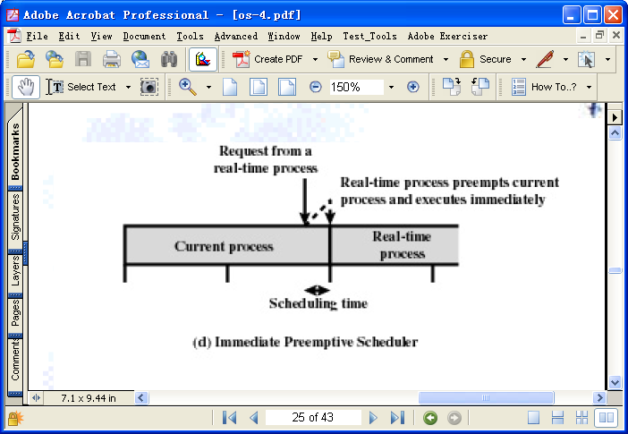
3.3.2 实时调度算法的分类
(c) Priority-Driven Preemptive Scheduler on Preemption Points
(d) Immediate Preemptive Scheduler

Slide 58
3.3.3 常用的两种实时调度算法
最早截止时间优先算法EDF
(Earliest Deadline First)
  根据任务的开始截止时间来确定任务的优先级；
  可用于抢占式调度和非抢占式调度。
开始截止时间
1 3 4 2
任务执行
1 3 4 2
t
任务到达
1 2 3 4
Notes:
含义 过程 应用范围

Slide 59
3.3.3 常用的两种实时调度算法
最低松弛度优先算法 LLF(Least Laxity First)
  根据任务的紧急程度（或松弛）确定任务的优先级；
  主要用于抢占式调度方式；
  松弛度＝必须完成的时间－本身运行的时间
  －当前时间
  松弛度是动态变化的。
Notes:
举例

Slide 60
3.3.3 常用的几种实时调度算法
最低松弛度优先算法 LLF(Least Laxity First)
A，B两进程:
A每20s执行一次(10s)，B每50s执行一次（25s)。A、B每次必须完成的时间分别为：
A₁ A₂ A₃ A₄ A₅ A₆ A₇ A₈
t
0 20 40 60 80 100 120 140 160
B₁ B₂ B₃
A₁(10) A₂(10) A₃(10) A₄(10)
t₁ t₂ t₃ t₄ t₅ t₆ t₇ t₈
t
0 10 20 30 40 50 60 70 80
t₁=0
B₁(10) B₁(15) B₂(5) B₂(20)

Slide 61
3.4 多处理机系统中的调度
3.4.1 多处理器系统的类型
3.4.2 进程分配方式
3.4.3 进程（线程）调度方式

Slide 62
3.4.1 多处理器系统的类型
紧密耦合MPS和松散耦合MPS
  紧密耦合MPS：通常是通过高速总线或高速交叉开关，来实现多个处理器之间的互连，它们共享主存储器和I/O设备。
  松散耦合MPS：通常是通过通道或通信线路，来实现多台计算机之间的互连。它们不共享主存储器和I/O设备。

Slide 63
3.4.1 多处理器系统的类型
对称MPS和非对称MPS
  根据系统中所用处理器的相同与否划分；
  对称多处理器系统(SMPS)：在系统中所包含的处理器在功能和结构上都是相同的。
  非对称多处理器系统：在系统中有多种类型的处理器单元，一主多从。

Slide 64
3.4.2 进程分配方式
对称多处理器系统中的进程分配方式
  把多处理器看成是一个处理器池。
  静态分配方式（Static Assignment）
  一个进程从开始执行直至其完成，都被固定地分配到一个处理器上去执行。
  每个处理器设置一个专用的就绪队列。
  问题是：处理器会出现忙闲不均。
Notes:
处理器池的操作
优点

Slide 65
3.4.2 进程分配方式
对称多处理器系统中的进程分配方式
  动态分配方式（Dynamic Assignment）
  在系统中设置一个公共的就绪队列，所有就绪进程都被放在该队列中。分配时，可将进程分配到任何一个处理器上。
  优点：解决了各处理器的忙闲不均现象
  缺点：对于松散耦合系统，会增加调度开销

Slide 66
3.4.2 进程分配方式
非对称多处理器系统中的进程分配方式
  主/从式分配方式
  OS核心部分驻留在主机，从机只是用户程序，进程调度只由主机执行。
  每当从机空闲，便向主机发送一索求进程的信号，等待主机为它分配进程。
  优点：系统处理比较简单、不会出现处理器的忙闲不均现象
  缺点：具有不可靠性
Notes:
过程

Slide 67
3.4.3 进程（线程）调度方式
自调度方式(Self-Scheduling)
  在系统中设置有一个公共的进程或线程就绪队列，所有处理器在空闲时，都可自己到该队列中取得一进程或线程来运行。
  采用单处理机下使用的调度算法。
Notes:
由单处理机环境下的调度方式演变而来
FCFS算法合适将，因为执行单位——线程是一个比较小的运行单位，
有多个处理器，使等待时间减少为1/N

Slide 68
3.4.3 进程（线程）调度方式
自调度方式(Self-Scheduling)
  优点
    系统中的公共就绪队列可按单处理机系统所采用的各种方式加以组织；
    调度算法可用单处理机系统所用的算法；
    只要有任务，就不会出现处理机空闲的情况。
  缺点
    瓶颈问题、低效性、线程切换频繁
Notes:
瓶颈问题——系统只有一个就绪队列,多个处理器要互斥的访问该队列
低效性——同一进程阻塞后,再就绪,下次执行的处理器可能不同，导致处理器配有的Cache（能保留原进程的数据）使用效率低
线程切换频繁——合作型线程很难获得处理器而同时运行，这使某些线程因合作线程未获得处理器运行而阻塞，进而被切换

Slide 69
3.4.3 进程（线程）调度方式
成组调度方式(Gang Scheduling)
  将一个进程中的一组线程，分配到一组处理器上去执行。有以下两种方式：
  面向所有应用程序平均分配处理器时间
    假定系统中有N个处理器和M个应用程序，每个应用程序中至多含有N个线程，则每个应用程序至多可有1/M的时间去占有N个处理器。
  面向所有线程平均分配处理器时间
Notes:
引入的原因，——为了解决自调度方式中线程被频繁切换的问题，引入
联合调度

Slide 70
3.4.3 进程（线程）调度方式
成组调度方式(Gang Scheduling)
 | 程序A | 程序B
P1 | 线程1 | 线程1
P2 | 线程2 | 空闲
P3 | 线程3 | 空闲
P4 | 线程4 | 空闲
 | 程序A | 程序B
P1 | 线程1 | 线程1
P2 | 线程2 | 空闲
P3 | 线程3 | 空闲
P4 | 线程4 | 空闲
1/2 1/2
4/5 1/5
浪费：1/2*3/4=3/8
浪费：1/5*3/4=3/20

Slide 71
3.4.3 进程（线程）调度方式
成组调度方式(Gang Scheduling)
  优点：
    如果一组相互合作的进程或线程，能并行执行，则可有效地减少进（线）程阻塞情况的发生，从而减少线程的切换；
    因为每次调度都可以解决一组线程的处理器分配问题，因而可以显著减少调度的频率，从而减少调度开销。

Slide 72
3.4.3 进程（线程）调度方式
专用处理器分配方式
(Dedicated Processor Assignment)
  在一个应用程序的执行期间，专门为该应用程序分配一组处理器，每一个线程一个处理器，这组处理器仅供该应用程序专用，直至该应用程序完成。
  虽然会造成处理机的严重浪费，但有些时候处理机的利用率并不是那么重要。
  在同时加工的应用程序中，其线程总数不应超过系统中处理机的数目。
Notes:
是成组调度的一种极端形式
用于并发程度相当高的多处理器环境
完全避免线程的切换，加速了程序的运行，弥补了处理机的利用率

Slide 73
3.5 死锁的概念
3.5.1 死锁举例
3.5.2 产生死锁的原因
3.5.3 产生死锁的必要条件
3.5.4 处理死锁的基本方法

Slide 74
3.5.1 死锁举例
例1：
两个小孩在一起玩耍，一个在玩皮球，另一个玩自动步枪，如果这两个小孩都要对方手中的玩具，而又不肯先放掉自己拿着的玩具，这时就发生了僵持局面。

Slide 75
例2：
设系统有一台打印机和一台扫描仪，进程P1、P2并发执行，在某时刻T，进程P1和P2分别占用了打印机和扫描仪。在时刻T1（T1>T），P1又要申请扫描仪，但由于扫描仪被P2占用，P1只有等待。在时刻T2（T2>T），P2又申请打印机，但由于打印机被P1占用，P2只有等待。如此两进程均不能执行完成。称这种现象为死锁。

Slide 76
例3：
在生产者-消费者问题中：
1、将生产者进程的两个P操作颠倒时会发生死锁。
2、将消费者进程的两个P操作颠倒时也会发生死锁。

Slide 77
3.5.2 死锁产生的原因
一组进程中，每个进程都无限等待被该组进程中另一进程所占有的资源，因而永远无法得到该资源，这种现象称为进程死锁(Deadlock)，这一组进程就称为死锁进程。
Notes:
死锁（Deadlock）
饥饿（Starvation）

Slide 78
3.5.2 死锁产生的原因
竞争资源引起进程死锁(资源分配策略）
  可剥夺和非剥夺资源
  竞争非剥夺资源
  竞争临时性资源(进程通信)
P₁
R₁
R₂
P₂
Notes:
Cpu 主存

Slide 79
3.5.2 死锁产生的原因
进程推进顺序不当引起死锁
P₂Rel(R₁)
P₂Rel(R₂)
P₂Req(R₁)
P₂Req(R₂)
D
P₁Req(R₁) P₁Req(R₂) P₁Rel(R₁) P₁Rel(R₂)
Notes:
Cpu 主存

Slide 80
判断
1 参与死锁的所有进程都占有资源
2 参与死锁的所有进程均正在等待资源
3 参与死锁的所有进程中至少有两个进程占有资源
4 参与死锁的进程至少有两个

Slide 81
关于死锁的一些结论
参与死锁的进程最少是两个
（两个以上进程才会出现死锁）
参与死锁的进程至少有两个已经占有资源
参与死锁的所有进程都在等待资源
参与死锁的进程是当前系统中所有进程的子集
注：如果死锁发生，会浪费大量系统资源，甚至 导致系统崩溃。

Slide 82
3.5.3 产生死锁的必要条件
四个必要条件：
互斥条件：涉及的资源是非共享的。
不剥夺条件：不能强行剥夺进程拥有的资源。
请求和保持条件：进程在等待一新资源时继续占有已分配的资源。
环路条件：存在一种进程的循环链，链中的每一个进程已获得的资源同时被链中的下一个进程所请求。
P₁
R₁
R₂
P₂
Notes:
Mutual exclusion
no preemption
hold and wait
circular wait

Slide 83
3.5.4 处理死锁的基本方法
1、预防死锁(deadlock prevention) ：
通过设置某些限制条件，去破坏死锁四个必要条件中的一个或多个，来防止死锁。
较易实现，广泛使用。
由于所施加的限制往往太严格，可能导致系统资源利用率和系统吞吐量的降低。

Slide 84
2、避免死锁(deadlock avoidance)：
不事先设置限制条件去破坏产生死锁的条件，而是在资源的动态分配过程中，用某种方法去防止系统进入不安全状态，从而避免死锁的发生。
事先只需要较弱的限制条件，可获得较高的资源利用率和系统吞吐量。
实现较难。

Slide 85
3、检测死锁(deadlock detection)：
事先并不采取任何限制，也不检查系统是否进入不安全区，允许死锁发生，但可通过检测机构及时检测出死锁的发生，并精确确定与死锁有关的进程和资源，然后采取适当措施，将系统中已发生的死锁清除掉。

Slide 86
4、解除死锁(deadlock recovery)：
  与检测死锁相配套，用于将进程从死锁状态解脱出来。
  常用的方法是撤消或挂起一些进程。以回收一些资源，再将它们分配给处于阻塞状态的进程，使之转为就绪状态。
  实现难度大，但可获得较好的资源利用率和系统吞吐量。

Slide 87
3.6 死锁的预防和避免
3.6.1 死锁的预防
3.6.2 系统的安全状态
3.6.3 利用银行家算法避免死锁

Slide 88
3.6.1 死锁的预防
方法：破坏产生死锁的四个必要条件之一。
原理：设计不同的算法，来保证不发生死锁。

Slide 89
1、破坏请求和保持条件
系统要求所有进程要一次性地申请在整个运行过程中所需的全部资源。若系统有足够资源则完全分配。
即在执行时不会再提出资源请求
在等待时未占有任何资源

Slide 90
优点：简单、易于实现且安全。
缺点：
一个用户在作业运行之前可能提不出他的作业将要使用的全部设备。
延迟运行 用户作业必须等待，直到所有资源满足才能运行。
一个作业运行期间，对某些设备的使用时间很短，甚至不会用到。如：当用户作业出错时才需要打印机输出错误信息，但采用静态分配法必须把打印机分配给该作业，并长期占用。采用该方法对系统来说是非常浪费的。

Slide 91
2、破坏不剥夺条件
一个已拥有资源的进程，若它再提出新资源要求而不能立即得到满足时，它必须释放已经拥有的所有资源。以后需要时再重新申请。
实现复杂、要付出很大的代价（以前工作的失效，执行的推迟） 。

Slide 92
3、破坏环路条件
系统将所有资源按类型进行线性排序，并赋予不同的序号，所有进程对资源的请求必须严格按照资源序号递增的次序提出。
例如：系统中有下列设备：输入机（1），打印机（2），穿孔机（3），磁带机（4），磁盘（5）。有一进程要先后使用输入机、磁盘、打印机，则它申请设备时要按输入机、打印机、磁盘的顺序申请。
Notes:
证明：Ri Rj i<j 如果存在两个死锁进程AB

Slide 93
优点：
同前两法相比，其资源利用率和系统吞吐量有较明显的改善。
缺点：
  进程实际需要资源的顺序不一定与资源的编号一致，因此仍会造成资源浪费；
  资源的序号必须相对稳定，从而限制了新设备的增加。

Slide 94
3.6.2 系统的安全状态
死锁避免定义
在系统运行过程中，对进程提出的每一个资源申请（系统能够满足的）进行动态检查（安全性检查），并根据检查结果决定是否分配资源，若分配后系统可能发生死锁，则不予分配，否则予以分配。

Slide 95
安全状态
如果系统能按某种顺序为每个进程分配其所需的资源，直至所有进程都能运行完成，称系统处于安全状态。若不存在这样一个安全序列称系统处于不安全状态。
注意：
处于不安全状态不一定会发生死锁，但处于安全状态就一定不会发生死锁。
安全与不安全都是对静态进行的评价。

Slide 96
安全状态举例
有三个进程P1,P2,P3，有12台磁带机。P1共要求10台，P2共要求4台，P3共要求9台。在T0时刻，P1, P2, P3分别获得5、2、2台，尚有3台空闲。

Slide 97
图
进程 | 最大需求 | 已分配 | 还需 | 可用
P1 | 10 | 5 | 5 | 3
P2 | 4 | 2 | 2
P3 | 9 | 2 | 7
经分析，在T0时刻，系统是安全的。
因为存在一个安全序列<P2, P1, P3>。

Slide 98
由安全状态向不安全状态的转换
如果不按安全序列分配资源，则系统可能会由安全状态进入不安全状态。
如在T0以后，P3要求1台磁带机，若系统分给它一台，则系统进入不安全状态。因为其余2台分给P2，P2完成后，只能释放4台，这既不能满足P1（5台），也不能满足P3（6台），将导致死锁。可见当P3申请资源时，尽管系统中有资源也不能分给它。

Slide 99
系统进入不安全状态
进程 | 最大需求 | 已分配 | 还需 | 可用
P1 | 10 | 5 | 5 | 2
P2 | 4 | 2 | 2
P3 | 9 | 3 | 6

Slide 100
3.6.3 利用银行家算法避免死锁
最有代表性的避免死锁算法由Dijkstra提出。
1、银行家算法中的数据结构
可利用资源向量Available。它是一个含有 m个元素的数组，其中每个元素代表一类 可利用资源的数目。
如：
A | B | C
5 | 2 | 3

Slide 101
最大需求矩阵Max。n*m矩阵，表示n个进程的每一个对m类资源的最大需求。
 | A | B | C
P1 | 5 | 6 | 2
P2 | 3 | 3 | 1
P3 | 4 | 2 | 5
P4 | 3 | 3 | 2

Slide 102
分配矩阵Allocation 。n*m矩阵，表示每个进程已分配的每类资源的数目。
 | A | B | C
P1 | 2 | 1 | 2
P2 | 1 | 2 | 1
P3 | 2 | 2 | 2
P4 | 1 | 3 | 2

Slide 103
需求矩阵Need 。n*m矩阵，表示每个进程还需要各类资源数。
 | A | B | C
P1 | 3 | 5 | 2
P2 | 2 | 1 | 1
P3 | 2 | 2 | 3
P4 | 2 | 3 | 2

Slide 104
显然：
Need[i,j]= Max[i,j]- Allocation[i,j]

Slide 105
银行家算法描述
当进程P_{i}提出资源申请时，执行下列步骤：
（1）若Request_{i}[j]≤Need[i,j],转（2）；
否则错误返回
（2）若Request_{i}[j] ≤Available[j],
转（3）；否则进程等待

Slide 106
银行家算法描述
（3）假设系统分配了资源，则有：
Available [j] :=Available [j] -Request_{i}[j];
Allocation[i,j]:=Allocation[i,j]+Request_{i}[j];
Need[i,j]:=Need[i,j]-Request_{i}[j]
（4）执行安全性算法。
若系统新状态是安全的，则完成分配；
若系统新状态是不安全的，则恢复原状态，进程等待

Slide 107
银行家算法流程（1）
request_{i}[j]<=need[i,j]
N
出错
Y
request_{i}[j]<=availabe[j]
N
进程等待
Y
available[j]=available[j]- request_{i}[j]
need[i,j]=need[i,j]- request_{i}[j]
allocate[i,j]=allocate[i,j]+ request_{i}[j]

Slide 108
银行家算法流程（2）
调用安全检测过程
本次分配安全？
N
不分配资源
Y
分配资源

Slide 109
安全性算法
为进行安全性检查，定义数据结构：
Work:ARRAY[0..m-1] of integer;
Finish:ARRAY[0..n-1] of Boolean;
m：资源种类数
n：进程的数量

Slide 110
安全性算法步骤
(1) Work[j]:=Available[j];
Finish[i]:=false;
(2) 寻找满足下列条件的i：
a). Finish[i]=false;
b). Need[i,j]≤Work[j];
如果不存在，则转(4)

Slide 111
(3) Work[j] :=Work[j]+Allocation[i,j];
Finish[i]:=true;
转(2)
(4) 若对所有i,Finish[i]=true,则系统处于安全状态，否则处于不安全状态

Slide 112
安全检测算法流程（1）
work[i]=available[i]
for i=0 to n-1 do finish[i]=false
while 存在Pi且finish[i]=false 且need[i,j]<=work[j] do
{
finish[i]=true
work[j]=work[j]+allocate[i,j]
}

Slide 113
安全检测算法流程（2）
所有finish[i]=true？
N
不存在安全序列
Y
存在安全序列

Slide 114
例
设系统有五个进程和三类资源，每类资源分别有10、5、7。在T0时刻资源分配情况如下：
资源 情况 进 程 | Max A B C | Allocation A B C | Need A B C | Available A B C
P₀ P₁ P₂ P₃ P₄ | 7 5 3 3 2 2 9 0 2 2 2 2 4 3 3 | 0 1 0 2 0 0 3 0 2 2 1 1 0 0 2 | 7 4 3 1 2 2 6 0 0 0 1 1 4 3 1 | 3 3 2

Slide 115
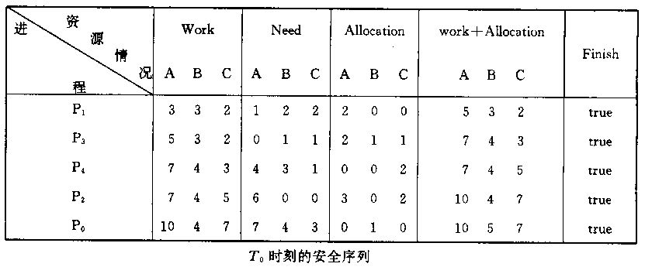
T0时刻的安全性检查
T0时刻可以找到一个安全序列<P1, P3, P4, P2, P0>，系统是安全的。

Slide 116
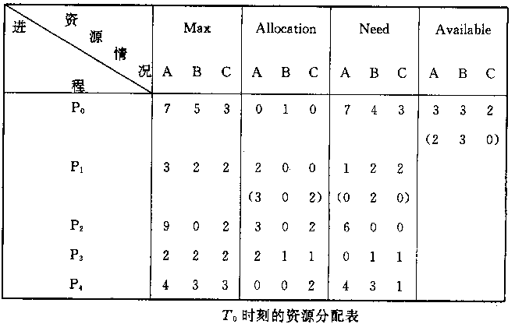
例1：T0时刻P1请求资源
P1发出请求Request(1,0,2)，执行银行家算法

Slide 117
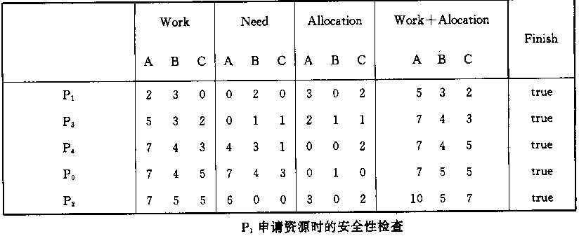
执行安全性算法
可以找到一个安全序列{P1,P3,P4,P0,P2}，系统是安全的，可以将P1请求资源分配给它。

Slide 118
例2：P4请求资源
P4发出请求Request(3,3,0), 执行银行家算法
Available=（2 3 0）
不能通过算法第2步（ Request_{i}[j]≤Available[j] ），所以P4等待。
Notes:
P1之后提出P4

Slide 119
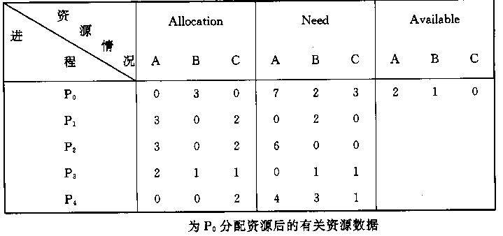
例3：P0请求资源
P0发出请求Request(0,2,0)，执行银行家算法
Notes:
再之后P0请求

Slide 120
进行安全性检查
Available{2,1,0}已不能满足任何进程需要，所以系统进入不安全状态，P0的请求不能分配。

Slide 121
练习：有三类资源A(17)、B(5)、C(20)。有5个进程P1~P5。T0时刻系统状态如下：
问:
(1)、T0时刻是否为安全状态，给出安全系列。
(2)、T0时刻，P2: Request(0,3,4)，能否分配，为什么？
(3)、在(2)的基础上P4：Request(2,0,1)，能否分配，为什么？
(4)、 在(3)的基础上P1：Request(0,2,0)，能否分配，为什么？
 | 最大需求 | 已分配
P1 | 5 5 9 | 2 1 2
P2 | 5 3 6 | 4 0 2
P3 | 4 0 11 | 4 0 5
P4 | 4 2 5 | 2 0 4
P5 | 4 2 4 | 3 1 4

Slide 122
解：(1) T0时刻的出安全系列
先求出Need和Work
 | 最大需求 | 已分配 | Need
P1 | 5 5 9 | 2 1 2 | 3 4 7
P2 | 5 3 6 | 4 0 2 | 1 3 4
P3 | 4 0 11 | 4 0 5 | 0 0 6
P4 | 4 2 5 | 2 0 4 | 2 2 1
P5 | 4 2 4 | 3 1 4 | 1 1 0
A(17)、B(5)、C(20)
Work=（2 3 3）

Slide 123
Work=2 3 3
 | Work | Allocation | Need | W+A | Finish
P5 | 2 3 3 | 3 1 4 | 1 1 0 | 5 4 7 | T
P4 | 5 4 7 | 2 0 4 | 2 2 1 | 7 4 11 | T
P3 | 7 4 11 | 4 0 5 | 0 0 6 | 11 4 16 | T
P2 | 11 4 16 | 4 0 2 | 1 3 4 | 15 4 18 | T
P1 | 15 4 18 | 2 1 2 | 3 4 7 | 17 5 20 | T

Slide 124
(2) P2: Request(0,3,4)
因（Available =2 3 3）< Request(0,3,4) 所以不能分配。

Slide 125
(3) P4：Request(2,0,1)
Available =2 3 3
 | Allocation | Need | Available
P1 | 2 1 2 | 3 4 7 | 0 3 2
P2 | 4 0 2 | 1 3 4
P3 | 4 0 5 | 0 0 6
P4 | 4 0 5 | 0 2 0
P5 | 3 1 4 | 1 1 0
有安全序列P4 P5 P3 P2 P1 可以分配
 | Work | Allocation | Need | W+A | Finish
P4 | 0 3 2 | 4 0 5 | 0 2 0 | 4 3 7 | T
P5 | 4 3 7 | 3 1 4 | 1 1 0 | 7 4 11 | T
P3 | 7 4 11 | 4 0 5 | 0 0 6 | 11 4 16 | T
P2 | 11 4 16 | 4 0 2 | 1 3 4 | 15 4 18 | T
P1 | 15 4 18 | 2 1 2 | 3 4 7 | 17 5 20 | T

Slide 126
(4) P1：Request(0,2,0)
 | Allocation | Need | Available
P1 | 2 3 2 | 3 2 7 | 0 1 2
P2 | 4 0 2 | 1 3 4
P3 | 4 0 5 | 0 0 6
P4 | 4 0 5 | 0 2 0
P5 | 3 1 4 | 1 1 0
0 1 2 已不能满足任何进程的需要，不能分配

Slide 127
3.7 死锁的检测和解除
死锁检测：
允许死锁发生，操作系统不断监视系统进展情况，判断死锁是否发生。
一旦死锁发生则采取专门的措施，解除死锁并以最小的代价恢复操作系统运行。

Slide 128
检测时机：
当进程等待时检测死锁
（其缺点是系统的开销大）
定时检测
系统资源利用率下降时检测死锁

Slide 129
死锁的解除
重要的是以最小的代价解除死锁，恢复系统运行。方法如下：
  撤消所有的死锁进程
  把每个死锁进程备份到前面定义的某个检查点，并重新启动所有进程
  连续撤消死锁进程直至不再存在死锁
  连续剥夺资源直到不再存在死锁

Slide 130
资源分配图
二元组G=（V，E）
V：结点集，分为P，R两部分
P={p₁,p₂,…,p_{n}}
R={r₁,r₂,…,r_{m}}
E：边的集合，其元素为有序二元组
(p_{i},r_{j}) 或 (r_{j},p_{i})

Slide 131
系统由若干类资源构成，一类资源称为一个资源类；每个资源类中包含若干个同种资源，称为资源实例。
Notes:
用有向图描述进程的死锁
准确、形象

Slide 132
表示法：
资源类（资源的不同类型）
用方框表示
资源实例（存在于每个资源类中）
用方框中的黑圆点（圈）表示
进程
用圆圈中加进程名表示
Pi

Slide 133
分配边：
资源实例→进程的一条有向边（r_{j},p_{i}）
申请边：
进程→资源类 的一条有向边（p_{i},r_{j}）

Slide 134
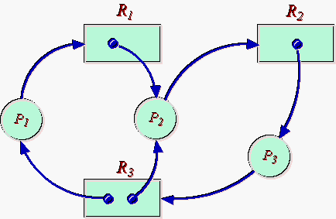
例

Slide 135
死锁定理
若资源分配图中没有环路，则系统中没有死锁。
若图中存在环路则系统中可能存在死锁。
若每个资源类中只包含一个资源实例，则环路是死锁存在的充分必要条件。

Slide 136
资源分配图化简
1）找一个只有分配边的进程结点，去掉分配边，将其变为孤立结点
2）再把相应的资源分配给一个等待该资源的进程，即将某进程的申请边变为分配边
3）重复以上步骤，若所有进程成为孤立结点，称该图是可完全简化的，否则称该图是不可完全简化的。
死锁状态的充分条件是：当且仅当资源分配图是不可完全简化的。

Slide 137
有环有死锁
无法化简。

Slide 138
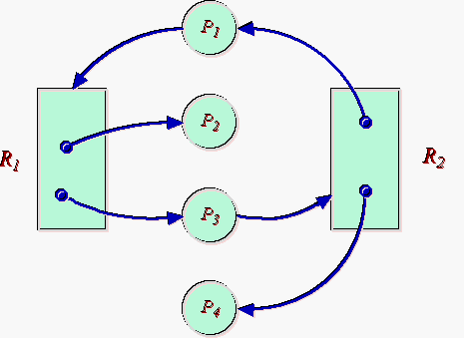
有环无死锁
可化简。

Slide 139
习题1
已分配的资源 最大需求量
A B C A B C
P₁ 0 1 0 7 5 3
P₂ 2 0 0 3 2 2
P₃ 3 0 2 9 0 2
P₄ 2 1 1 2 2 2
P₅ 0 0 2 4 3 3
剩余资源 A B C
3 3 2

Slide 140
问题:此状态是否为安全状态，如果是, 则找出安全序列
在此基础上
P₂ 申请（1，0，2）能否分配？为什么？
P₅ 申请（3，3，0）能否分配？为什么？
P₁ 申请（0，2，0）能否分配？为什么？

Slide 141
习题2
1、一台计算机共8台磁带机，由N个进程共享，每个进程最多要3台，问N为多少时不会有死锁，为什么？
2、有R1(2)、R2(1)两类资源和两个进程P1、P2，两个进程均以
申请R1→申请R2→申请R1→释放R1→释放R2→释放R1
顺序使用资源，求可能达到的死锁点，并画出此时的资源分配图。

Slide 142
解
当两个进程都执行完第1步后，无论哪个进程执行完第2步，以后，这两个进程再申请资源时就会死锁。
P1
R1
R2
P2

